Slide 1
Інноваційні засоби реабілітації

Slide 2
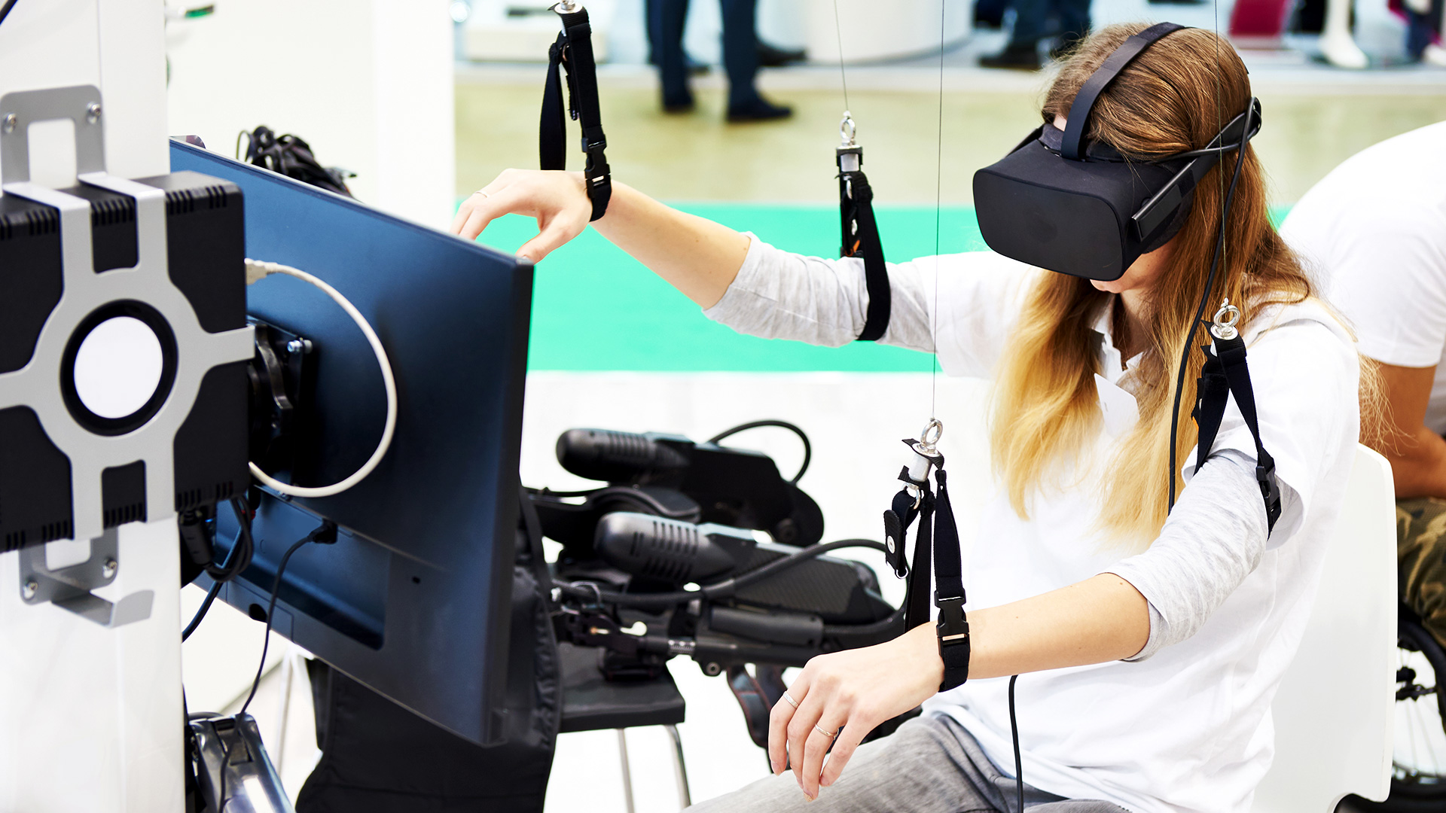
Мета навчальної дисципліни: дати необхідні знання студентам з інноваційних засобів реабілітації при різних соматичних ушкодженнях та захворюваннях. Сформувати у студентів адекватні наукові уявлення про закономірності фізіологічних основ реабілітаційних заходів при різних соматичних ушкодженнях та захворюваннях, особливості компенсаторної перебудови функціональних систем та органів у зв’язку з порушеною функцією.

Slide 3
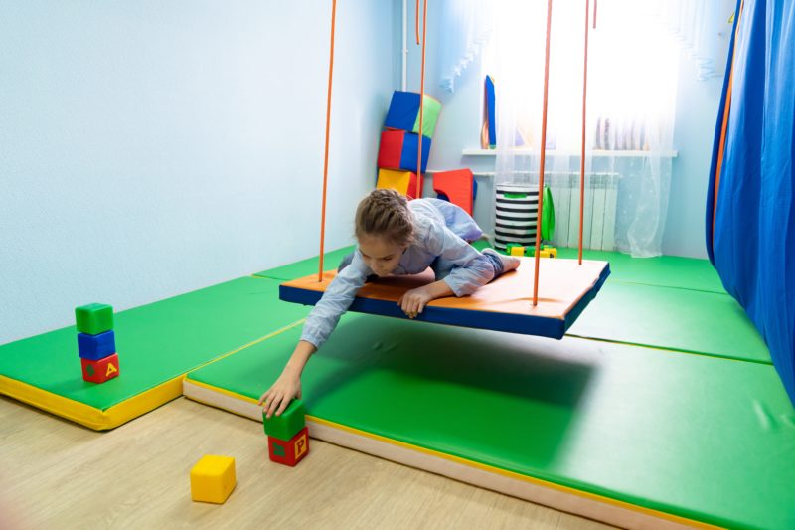
Завдання курсу: сформувати у студентів розуміння лікувальної дії інноваційних засобів фізичної реабілітації, відновних, компенсаторних, пристосувальних механізмів у процесі застосування новітніх засобів, методів, методик реабілітації; здатність до аналізу ефективності реабілітаційного процесу хворих з різними захворюваннями з урахуванням їх складності та наслідків.

Slide 4
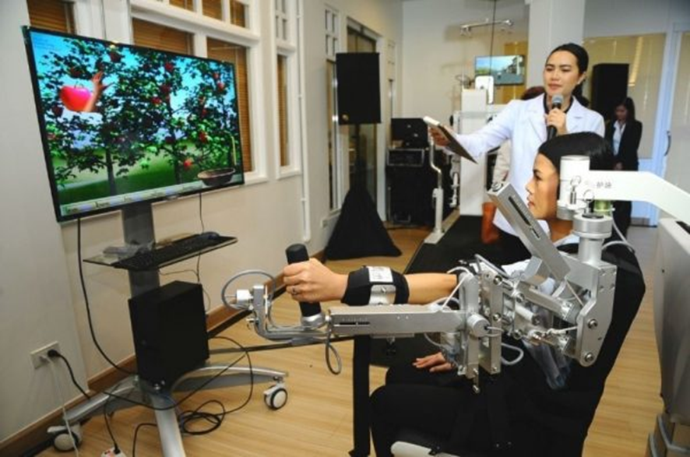
Студенти повинні знати:
- методологію інноваційних засобів фізичної реабілітації осіб з різними нозологічними захворюваннями;
механізми лікувальної дії інноваційних засобів фізичної реабілітації;
клініко-фізіологічне обґрунтування застосування інноваційних засобів фізичної реабілітації;
- покази та протипокази до застосування основних та інноваційних засобів фізичної реабілітації;

Slide 5
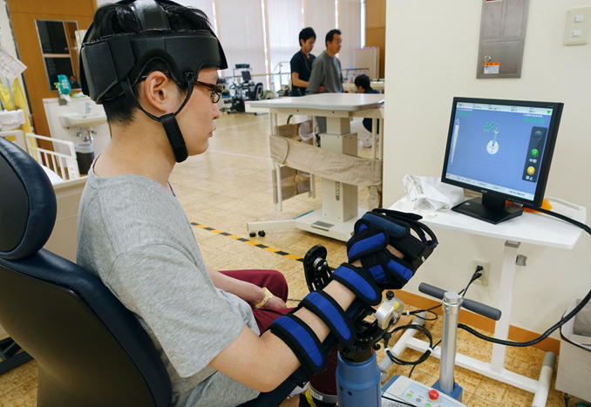
Студенти повинні вміти:
- добирати основні та інноваційні засоби фізичної реабілітації хворих в залежності від діагнозу, клінічного стану, супутніх захворювань, віку, статі та призначеного рухового режиму;
- проводити диференційоване реабілітаційне обстеження пацієнтів з руховими порушеннями за стандартними шкалами та тестами, що використовуються для формування реабілітаційного діагнозу, прогнозування, побудови реабілітаційної програми;
﻿﻿складати програми фізичної реабілітації у SMART-форматі з урахуванням періоду відновного лікування, індивідуальних особливостей пацієнта;
﻿﻿поєднувати елементи традиційних та інноваційних методик та засобів фізичної реабілітації в контексті реабілітаційної програми;
- визначати ефективність реалізації реабілітаційної програми.

Slide 6
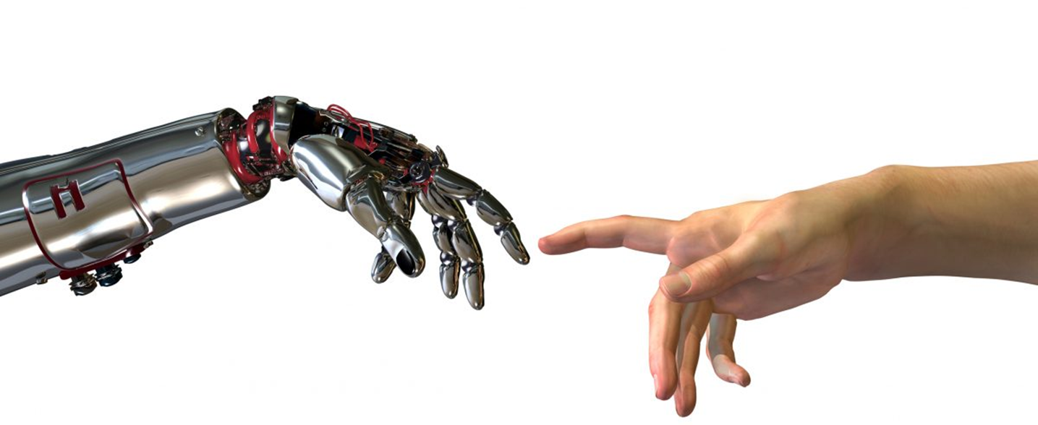
Дякую за увагу

